Slide 1
«Σχεδιασμός, Υλοποίηση και Αποτίμηση Εκπαιδευτικού Υλικού με τη Μεθοδολογία της
Εξ Αποστάσεως Εκπαίδευσης για τη Διδασκαλία των Δικαιωμάτων του Παιδιού στην
Προσχολική Ηλικία»
Πρόγραμμα Μεταπτυχιακών Σπουδών:
«Επιστήμες της Αγωγής - Εξ Αποστάσεως Εκπαίδευση με την χρήση των ΤΠΕ (e-Learning)»
Ειρήνη Καντεράκη
Επιτροπή Κρίσης ΔΕ
Τρούλη Σοφία | Λενακάκης | Μανούσου
Ρέθυμνο, 2025

Slide 2
Ευχαριστίες
Ένα ειλικρινές ευχαριστώ απευθύνω στην επόπτρια μου, κ. Τρούλη Σοφία, για την πολύτιμη καθοδήγηση, την υπομονή και την αμέριστη υποστήριξή της καθ’ όλη τη διάρκεια της πορείας μου. Ευχαριστώ θερμά τον κ. Γιαννενάκη Κωνσταντίνο για το ειλικρινές ενδιαφέρον και τη σημαντική συμβολή του στην ανάπτυξη του εκπαιδευτικού υλικού. Ιδιαίτερες ευχαριστίες εκφράζω στους συνεπιβλέποντες καθηγητές μου, καθώς και σε όλο το εκπαιδευτικό προσωπικό και τους συνεργάτες του μεταπτυχιακού προγράμματος, για τις γνώσεις και την καθοδήγηση που μου προσέφεραν. Τέλος, θα ήθελα να εκφράσω την ιδιαίτερη εκτίμησή μου στις συμφοιτήτριές μου, μέλη της ομάδας «Ταξιδιώτισσες», για την εξαιρετική συνεργασία, καθώς και σε όλους τους συμμετέχοντες στην ερευνητική διαδικασία για τη συμβολή τους στην ολοκλήρωση αυτής της μελέτης.

Slide 3
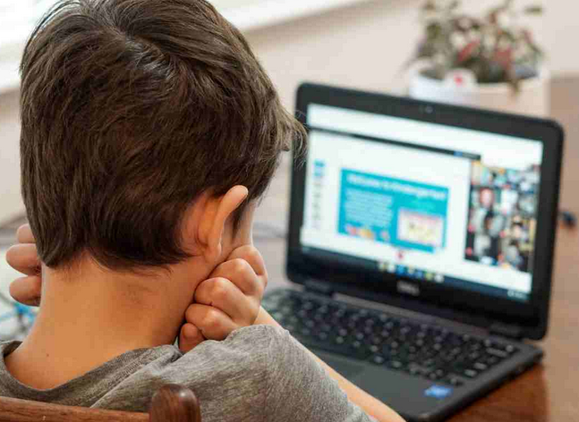

1. Σκοπός
Σκοπός της εργασίας είναι η ανάπτυξη και η αξιολόγηση εκπαιδευτικού υλικού με τη χρήση των ΤΠΕ, βασισμένου στις αρχές της εξ αποστάσεως εκπαίδευσης και της πολυμεσικής μάθησης, με στόχο να προσφέρει σε μαθητές/τριες προσχολικής ηλικίας μια ολοκληρωμένη, διαδραστική και βιωματική εκπαίδευση για τα δικαιώματα του παιδιού, ενισχύοντας την κατανόηση, την ευαισθητοποίηση και την ενεργό συμμετοχή τους.

Slide 4
2. Συνεισφορά της διπλωματικής
Εμπλουτίζει τη βιβλιογραφία σχετικά με την εφαρμογή ΤΠΕ και ΕξΑΕ στην προσχολική εκπαίδευση, ειδικά στη διδασκαλία των δικαιωμάτων του παιδιού.
Παρουσιάζει ένα καινοτόμο εκπαιδευτικό υλικό που βασίζεται στην πολυμεσική μάθηση και ενισχύει την ενεργητική συμμετοχή και ενσυναίσθηση των παιδιών.
Προσφέρει στους/στις εκπαιδευτικούς ένα έτοιμο εργαλείο για αξιοποίηση στην τάξη ή στην ΕξΑΕ, προσαρμοσμένο στις ανάγκες της προσχολικής ηλικίας.
Αναδεικνύει τρόπους αξιοποίησης ψηφιακών εργαλείων και πολυμεσικών εφαρμογών στην εκπαίδευση μικρών παιδιών.

Slide 5
3. Ερευνητικά Ερωτήματα
Διέπεται το Ε.Υ. από τις αρχές και τη μεθοδολογία της ΕξΑΕ, όπως αυτές προσεγγίζονται στο μοντέλο σχεδιασμού Ε.Υ. των West & Λιοναράκη;
Έχει δημιουργηθεί το Ε.Υ. σύμφωνα με τις αρχές της Πολυμεσικής Μάθησης;
Ποια είναι τα θετικά στοιχεία του Ε.Υ.;
Ποιες αλλαγές μπορούν να πραγματοποιηθούν για τη βελτίωση του Ε.Υ.;
Ποιες είναι οι απόψεις των μαθητών/τριών προσχολικής ηλικίας για το Ε.Υ. σχετικά με την ευχρηστία του, την παρουσίαση και την κατανόηση του περιεχομένου του;
Ποιες απόψεις εξέφρασαν οι μαθητές/τριες προσχολικής ηλικίας σχετικά με τη συμμετοχή τους στην διδασκαλία των δικαιωμάτων του παιδιού με χρήση ΕξΑΕ Ε.Υ.;

Slide 6
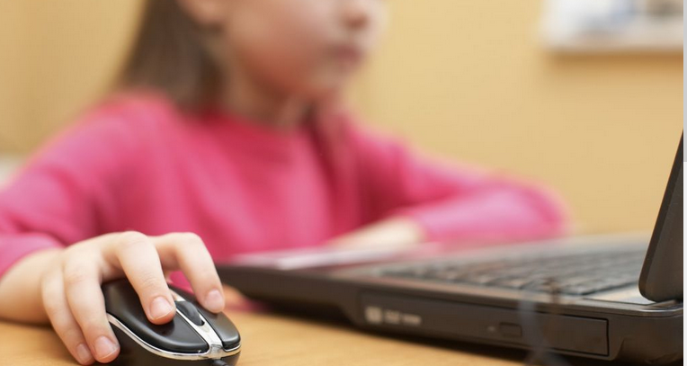
4. Δομή της εργασίας
Θεωρητικό Πλαίσιο: ανάλυση βασικών όρων και εννοιών
Παραγόμενο Εκπαιδευτικό Υλικό: παρουσίαση ψηφιακού εκπαιδευτικού υλικού (Ε.Υ.)
Μεθοδολογία Έρευνας: δείγμα, μέθοδος συλλογής και ανάλυσης δεδομένων
Παρουσίαση Αποτελεσμάτων: ανάλυση και παρουσίαση θεματικών ενοτήτων
Συμπεράσματα: συμπεράσματα, περιορισμοί και προτάσεις για μελλοντική έρευνα

Slide 7
5. Θεωρητικό Πλαίσιο
Εξ Αποστάσεως Εκπαίδευση (ΕξΑΕ):
Εναλλακτική μορφή διδασκαλίας
Χαρακτηρίζεται από τη χρήση των ΤΠΕ
Απόσταση εκπαιδευτικού – μαθητών
Μορφές ΕξΑΕ:
Σύγχρονη: πραγματικός χρόνος (π.χ. τηλεδιάσκεψη).
Ασύγχρονη: πρόσβαση σε υλικό οποιαδήποτε στιγμή.
Μεικτή: συνδυασμός σύγχρονης, ασύγχρονης & δια ζώσης.
Οφέλη: ευελιξία, προσαρμογή στις ανάγκες & ενίσχυση αλληλεπίδρασης.
Προϋποθέτει συνεργασία εκπαιδευτικών – μαθητών – γονέων.
Επικεντρώνεται στο να μαθαίνουν τα παιδιά «πως να μαθαίνουν» με ενεργή συμμετοχή.
(Garrison, 2011· Pange & Pange, 2011· Toki & Pange, 2010, 2009, 2007· Pange, 2009· Mίμινου & Σπανακά, 2013· Βλαχόπουλος, 2017· Λιοναράκης, 2010· Κουτσογιάννης, 2020)

Slide 8
6. Θεωρητικό Πλαίσιο
Εκπαιδευτικό Υλικό (Ε.Υ.) στην ΕξΑΕ:
Αποτελεί τον «εικονικό διδάσκοντα», αντικαθιστώντας σε μεγάλο βαθμό την άμεση παρουσία του εκπαιδευτικού.
Τρεις βασικές λειτουργίες Ε.Υ.:
Πληροφόρηση → παρέχει γνώση & γνωστικό υπόβαθρο.
Υποστήριξη → επεξηγήσεις, παραδείγματα, βοηθητικοί πόροι.
Αξιολόγηση → δραστηριότητες, ανατροφοδότηση, αυτοαξιολόγηση.
Δομή Ε.Υ. (μοντέλο West–Λιοναράκη, 2006):
Δομικά στοιχεία: κείμενο, προκείμενα, μετακείμενα.
Ενσωματωμένα στοιχεία μάθησης: διακείμενα, επικείμενα, παρακείμενα, περικείμενα.
Πολυμορφικά στοιχεία: πολυκείμενα (δραστηριότητες), πολυαντικείμενα (πολυμέσα).
(Ακριτίδου, 2023· Μανούσου, 2008, 2021· Μουζάκης, 2006· Λιοναράκης, 2001)

Slide 9
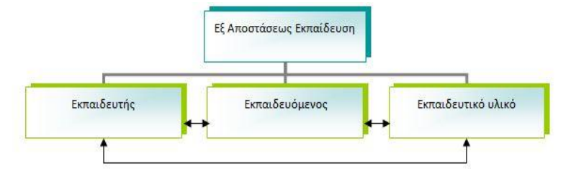
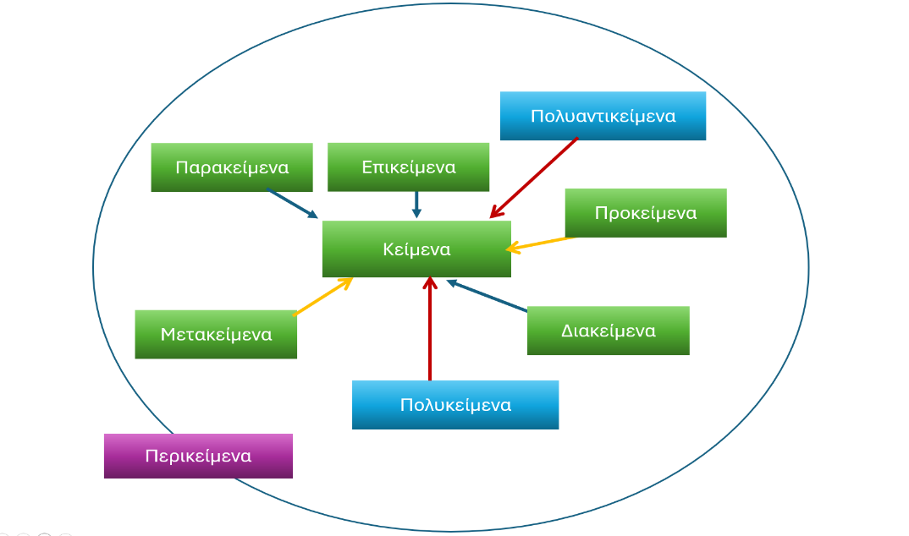

Slide 10
7. Θεωρητικό Πλαίσιο
Πολυμεσική μάθηση:
Χρήση πολλαπλών μέσων (κείμενο, εικόνα, ήχος, βίντεο, διαδραστικά στοιχεία).
Ενισχύει τη μάθηση μέσω πολλαπλών αισθητηριακών καναλιών.
Βασίζεται στη Γνωστική Θεωρία Πολυμεσικής Μάθησης (Richard Mayer).
Στόχος → πιο αποτελεσματική κατανόηση & εμπέδωση γνώσης.
Στόχοι εκπαίδευσης για τα Δικαιώματα παιδιών προσχολικής ηλικίας:
Θεμελιώδης σημασία για την ανάπτυξη κοινωνικά ευαισθητοποιημένων και δημοκρατικά συγκροτημένων ατόμων.
Καλλιέργεια αξιών → ισότητα, σεβασμός, αλληλεγγύη.
Ανάπτυξη κοινωνικών δεξιοτήτων μέσω συνεργασίας και βιωματικών δραστηριοτήτων.
Ευθυγράμμιση με το «Αναλυτικό Πρόγραμμα Προσχολικής Εκπαίδευσης».
(Mayer 2014, 2017· UNICEF, 2007· ΟΗΕ, 1989· ΥΠΑΙΘ, 2021)

Slide 11
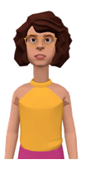
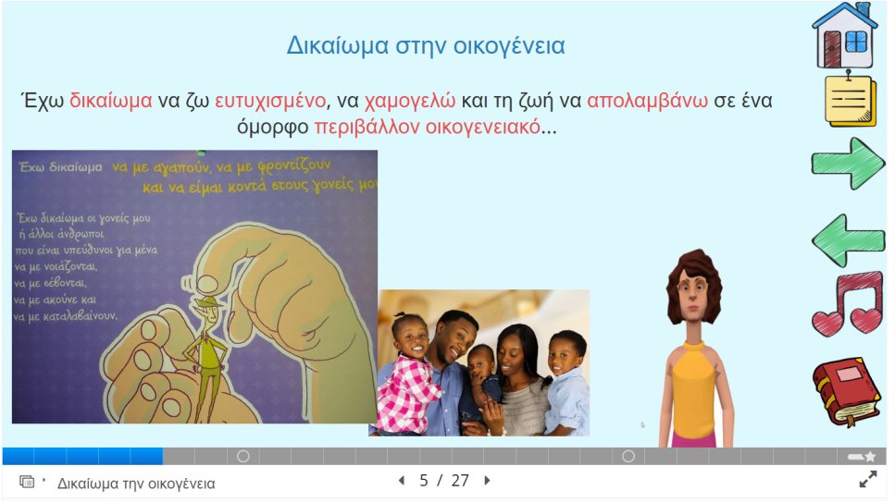
8. Παραγόμενο Εκπαιδευτικό Υλικό
Τίτλος ψηφιακού Ε.Υ.: «Τα Δικαιώματα του παιδιού»
Χρήση ψηφιακών εργαλείων και πλατφορμών:
H5P: διαδραστικό πολυμεσικό περιεχόμενο.
Chamilo (ΣΔΜ): οργάνωση και παρουσίαση μαθημάτων.
Padlet,Doodly,Plotagon,Wordwall,L earningApps
Κεντρικός χαρακτήρας: κυρία Ειρήνη (Plotagon)
Δομή Ε.Υ.:
Δικαίωμα του παιδιού στην οικογένεια
Δικαίωμα σε φαγητό, ρούχα, νερό και σπίτι
Στέρηση αυτών των δικαιωμάτων
Δικαίωμα στο παιχνίδι και ελεύθερο χρόνο
Δικαίωμα στην εκπαίδευση
http://chamilo.datacenter.uoc.gr/metchamilo/courses/TADIKAIWMATATOYPAIDIOY/index.php?id_session=0

Slide 12
9. Μεθοδολογία
Επιλέχθηκε η ποιοτική έρευνα:
Καταγραφή και ερμηνεία απόψεων και εμπειριών μαθητών/τριών προσχολικής ηλικίας και ειδικών ΕξΑΕ.
Αξιολόγηση του σχεδιασμένου Ε.Υ. για τα δικαιώματα των παιδιών μέσω ΕξΑΕ.
Σκόπιμη δειγματοληψία:
Κριτήρια επιλογής: ηλικία, φύλο, κοινωνική κατάσταση.
Συμμετέχοντες: 3 τελειόφοιτοι μεταπτυχιακοί φοιτητές ΕξΑΕ με εκτενή γνώση αντικειμένου (δειγματοληψία ειδικών), 8 μαθητές/τριες προσχολικής ηλικίας (4 αγόρια, 4 κορίτσια) από το Ιδιωτικό Νηπιαγωγείο του Νομού Χανίων, με υποστήριξη γονέα.
Για μαθητές/τριες εφαρμόστηκε δειγματοληψία ευκολίας λόγω άμεσης διαθεσιμότητας.
Μέθοδος συλλογής δεδομένων: ερωτηματολόγιο

Slide 13
10. Μεθοδολογία
Κωδικοποίηση δεδομένων:
Άξονες για ειδικούς
Άξονες για μαθητές/τριες προσχολικής ηλικίας
Καθορισμός της μονάδας ανάλυσης:
Πρόταση με μερικές δευτερεύουσες προτάσεις για πληρέστερη αποτύπωση
Λογισμικό που χρησιμοποιήθηκε για την ανάλυση και την κωδικοποίηση των δεδομένων:
Atlas.ti
Δεοντολογικές αρχές της έρευνας:
Διασφάλιση εθελοντικής συμμετοχής και δικαίωμα αποχώρησης
Ανωνυμία και εμπιστευτικότητα απαντήσεων
Συγκατάθεση γονέων για ανήλικους συμμετέχοντες
Τήρηση αρχών σεβασμού, διαφάνειας και προστασίας προσωπικών δεδομένων

Slide 14
11. Αποτελέσματα - Κύρια ευρήματα
Αποτελέσματα ειδικών ΕξΑΕ:
Ποιότητα και περιεχόμενο του Εκπαιδευτικού Υλικού (Ε.Υ.)
Ποικιλία πηγών πληροφοριών και συγκριτική ανάλυση απόψεων
Εμπλουτισμένο με ερμηνεία και κριτική ανάλυση των πληροφοριών
Δυνατότητα προσωπικής περαιτέρω μελέτης
Αυτονομία και προσωπική πρωτοβουλία των μαθητών/τριών
Γλώσσα, δομή και παρουσίαση
Απλή, κατανοητή και φιλική γλώσσα
Ευανάγνωστη δομή, σύντομες παραγράφους, σαφείς επικεφαλίδες και λίστες
Ισορροπημένη πυκνότητα πληροφοριών
Τμηματική παρουσίαση - προσαρμοσμένη στο μέγεθος της οθόνης
Πολυτροπική προσέγγιση (κείμενο, εικόνες, βίντεο, ήχος, avatar)
Μελετημένες χρωματικές επιλογές για ήρεμο και ευχάριστο περιβάλλον

Slide 15
12. Αποτελέσματα - Κύρια ευρήματα
Ευχρηστία και πλοήγηση
Ομόφωνη θετική αξιολόγηση για κουμπιά, εικονίδια, πλοήγηση και υπερσυνδέσμους
Σαφής και λειτουργική διεπαφή - εύκολη πλοήγηση
Υπερσύνδεσμοι → αξιοπιστία
Υποστήριξη μαθησιακής διαδικασίας
Εισαγωγικά επεξηγηματικά βίντεο και οδηγίες για κατανόηση στόχων
Οπτική επισήμανση βασικών εννοιών (χρώμα, έντονη γραφή, πλαίσια)
Επεξηγηματικές σημειώσεις και σχόλια για δυσνόητες έννοιες
Ενίσχυση αυτονομίας - στοχευμένη και αποτελεσματική μάθηση
Ενεργό συμμετοχή και δεξιότητες
Προάγει δημιουργικότητα, κριτική σκέψη και ενεργό συμμετοχή
Χρήση ψηφιακών εργαλείων για συνεργασία και αλληλεπίδραση
Βιωματικές δραστηριότητες → γνώση με προσωπική εμπειρία
Έμφαση στην εφαρμογή της γνώσης σε καθημερινές καταστάσεις

Slide 16
13. Αποτελέσματα - Κύρια ευρήματα
Σαφείς μαθησιακοί στόχοι και αξιολόγηση
Σαφής διατύπωση στόχων στην αρχή κάθε ενότητας
Σαφήνεια και ρεαλιστικότητα στόχων
Ανάπτυξη δεξιοτήτων και ανθρωποκεντρική προσέγγιση (υπευθυνότητα, συνεργασία, περιβαλλοντική συνείδηση)
Δυνατότητα συνεχούς αυτοαξιολόγησης και ανατροφοδότησης
Ποιότητα υλικού και πολυτροπική μάθηση
Συνδυασμός κειμένου και εικόνας για διαφορετικά μαθησιακά στυλ
Αφηγηματικά στοιχεία για ροή και συνοχή
Τμηματική παρουσίαση → προστατεύει από κόπωση
Πολυτροπική μάθηση (ήχος, avatar) → καλύπτει απουσία φυσικού εκπαιδευτή
Αφηγηματική ζωντάνια και οπτικοακουστικά μέσα
Ζωντανή αφήγηση που προσελκύει και διατηρεί το ενδιαφέρον
Βίντεο για ενίσχυση κατανόησης και υποστήριξη μαθησιακών στυλ
Avatar για ενεργή αλληλεπίδραση και καθοδήγηση

Slide 17
14. Αποτελέσματα - Κύρια ευρήματα
Αποτελέσματα για μαθητές/τριες:
Θετική στάση των μαθητών/τριών («τέλειο», «φανταστικό»)
Άρεσαν → παρουσία εκπαιδευτικού (κ. Ειρήνη), βίντεο, παιχνίδια, παραμύθια, αλληλεπίδραση
Δημιουργική έκφραση → ζωγραφική και εισαγωγή έργων στον υπολογιστή
Ομόφωνα θετικές απαντήσεις για αναγνώριση εικονιδίων («εύκολα», «πανευκολούρα»)
Συνεργασία μέσω φωτογραφιών/ζωγραφιών → κατανόηση των δικαιωμάτων
Παρατήρηση έργων συμμαθητών/τριών → ιδέες - αφομοίωση εννοιών
Ομαδική εργασία και αλληλοβοήθεια → αύξησαν τη χαρά και τη μάθηση
Προτιμήθηκαν αφηγηματικά στοιχεία (ιστορίες, φωνή εκπαιδευτικού)
Δημοφιλή οπτικοακουστικά μέσα → βίντεο, παραμύθια
Δοκιμασίες/δραστηριότητες αντιληφθήκαν → ως παιχνίδια γνώσης
Πιο διασκεδαστικές δραστηριότητες → παζλ, ζωγραφική, παντομίμα, παιχνίδια με εικόνες/λέξεις
Θετικά συναισθήματα → χαρά, ικανοποίηση, διασκέδαση, ενθουσιασμός
Άλλα συναισθήματα → υπερηφάνεια, λύπη (σχετικά με κοινωνικά ζητήματα και ανισότητες)

Slide 18
15. Συμπεράσματα
1ο Ερευνητικό Ερώτημα
Διέπεται το Ε.Υ. από τις αρχές και τη μεθοδολογία της ΕξΑΕ (West & Λιοναράκης);
Επιστημονική τεκμηρίωση, Απλή παρουσίαση, Ευχρηστία, Υποστήριξη μελέτης, Αλληλεπίδραση, Αναστοχασμός & Αυτοαξιολόγηση, Σαφήνεια στόχων
2ο Ερευνητικό Ερώτημα
Έχει δημιουργηθεί το Ε.Υ. σύμφωνα με τις αρχές της Πολυμεσικής Μάθησης;
Αρχές: Πολυμεσική, Τροπικότητα, Συνοχή, Προσωποποίηση, Φωνή, Εικόνα, Κατάτμηση, Σηματοδότηση, Προπαίδευση
3ο Ερευνητικό Ερώτημα
Ποια είναι τα θετικά στοιχεία του Ε.Υ.;
Παραστατική αφήγηση που διατηρεί το ενδιαφέρον (συναισθηματική εμπλοκή), Στοχευμένα βίντεο που ενισχύουν κατανόηση δύσκολων εννοιών, Ψηφιακή ηρωίδα (avatar) που καθοδηγεί και ενισχύει τη μάθηση, Ενίσχυση γνωστικής και κοινωνικο-συναισθηματικής ανάπτυξης
4ο Ερευνητικό Ερώτημα
Ποιες αλλαγές μπορούν να βελτιώσουν το Ε.Υ.;
Απλοποίηση δραστηριοτήτων → κάποιες κρίθηκαν υπερβολικά πολύπλοκες για προσχολική ηλικία
Προσθήκη ηχητικής αφήγησης → έλλειψη αφήγησης στις περιλήψεις → δυσκολεύει κατανόηση
Μείωση πληροφορίας ανά ενότητα →κίνδυνος γνωστικού κορεσμού → ανάγκη για τμηματοποίηση

Slide 19
16. Συμπεράσματα
5ο Ερευνητικό Ερώτημα
Ποιες είναι οι απόψεις των μαθητών/τριών προσχολικής ηλικίας για το Ε.Υ. σχετικά με την ευχρηστία, την παρουσίαση και την κατανόηση του περιεχομένου;
Θετική αξιολόγηση σε Ευχρηστία, Παρουσίαση, Κατανόηση, Διάδραση → αποτιμάται ως Προσβάσιμο, Διαδραστικό, Ευχάριστο.
6ο Ερευνητικό Ερώτημα
Ποιες απόψεις εξέφρασαν οι μαθητές/τριες προσχολικής ηλικίας σχετικά με τη συμμετοχή τους στη διδασκαλία των δικαιωμάτων του παιδιού με χρήση ΕξΑΕ Ε.Υ.;
Ενθουσιασμός, Ευχαρίστηση, Ενεργή Εμπλοκή, Χαρά, Ικανοποίηση, Υπερηφάνεια, αλλά και Λύπη σε κοινωνικά θέματα (π.χ. αναπηρία, απουσία οικογένειας).
Η ΕξΑΕ, όταν είναι παιδαγωγικά ευαίσθητη & δημιουργική, γίνεται αποτελεσματικός, βιωματικός & ελκυστικός τρόπος διδασκαλίας ακόμη και για παιδιά προσχολικής ηλικίας.
Σημεία βελτίωσης του Ε.Υ.:
Πολυπλοκότητα δραστηριοτήτων → χρειάζεται απλοποίηση και προσαρμογή στο γνωστικό επίπεδο των μαθητών/τριών
Περιλήψεις στο τέλος ενοτήτων → απαιτείται αφηγηματική ή ηχητική υποστήριξη
Έκταση και μορφή υλικού → προτείνεται σύντομη και τμηματοποιημένη παρουσίαση για καλύτερη επεξεργασία και αυτονομία
Περισσότερα παιχνίδια και παζλ με ανταμοιβές (αστέρια)
Προσθήκη περισσότερων τραγουδιών και μουσικής
Ενίσχυση υλικού με περισσότερα παραμύθια

Slide 20
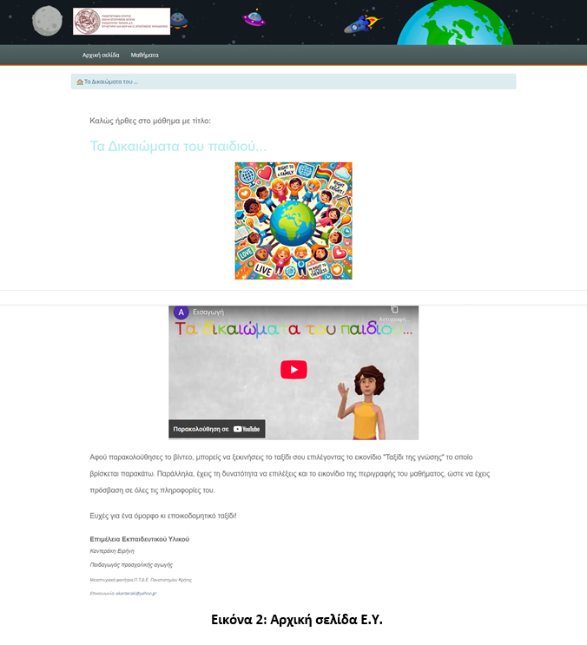
17. Συμπεράσματα
Περιορισμοί της έρευνας:
Υποκειμενικότητα στην ανάλυση περιεχομένου
Δυσκολίες κατηγοριοποίησης (αλληλοεπικαλύψεις, υπεραπλούστευση)
Μικρό και περιορισμένο δείγμα (n=8) από μία σχολική μονάδα
Παρουσία γονέων → ενδέχεται να επηρεάσει αυθόρμητες αντιδράσεις
Δεν εξετάστηκαν μαθησιακές δυσκολίες των συμμετεχόντων
Μελλοντικές προτάσεις για έρευνες:
Ποσοτική αξιολόγηση με προ- και μετά-τεστ
Συγκριτική μελέτη με παραδοσιακές μεθόδους
Διεύρυνση του δείγματος & διασχολική εφαρμογή
Αποτίμηση σε μαθητές/τριες με μαθησιακές δυσκολίες
Έρευνα σε συνθήκες δια ζώσης διδασκαλίας
Διεπιστημονική εφαρμογή σε άλλα γνωστικά αντικείμενα

Slide 21
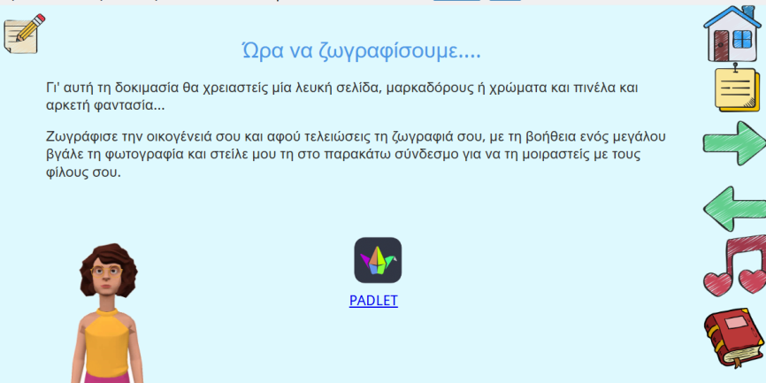

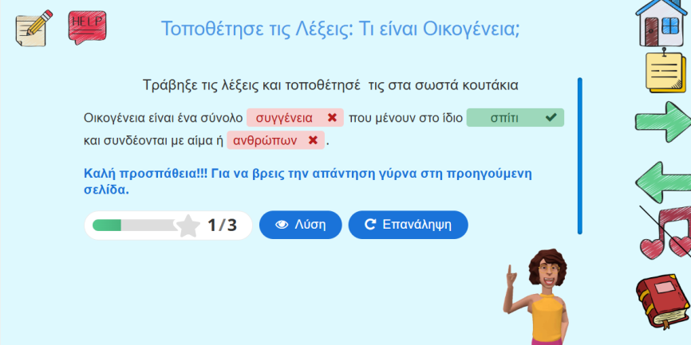
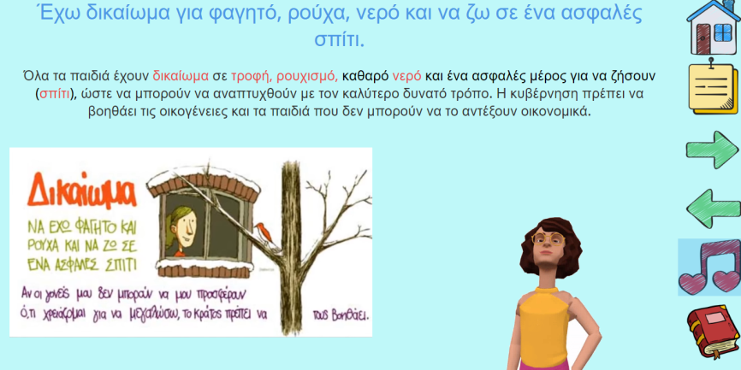
Σας ευχαριστώ για την προσοχή σας !!!

